Slide 1
Abara OneMore
CORS
최형순
2022.08.29(월)

Slide 2
1. CORS ( Cross Origin Resource Sharing )
우리가 가져오는 리소스들이 안전한지 검사하는 관문
웹 개발하는 사람이라면 한 번 쯤은 CORS 정책 위반으로 에러를 접한 적 있음
CORS는 Cross Origin Resource Sharing의 약자로 한국어 직역 “교차 출처 리소스 공유”
“교차 출처” = “다른 출처” 의미
즉, “다른 출처 리소스 공유” 의미

Slide 3
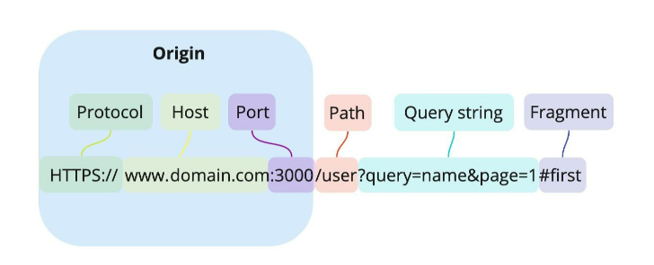
2. 출처 (Origin)
Protocol and Host and Port까지 모두 합쳐진 것을 의미
https://google.com와 같은 URL은 하나의 문자열 같지만 다음과 같이 구성

Slide 4
3. Same Origin / Cross Origin
웹에는 크게 SOP(Same Origin Policy)와 CORS(Cross Origin Resoure Sharing) 2가지 정책
SOP
CORS
“같은 출처”에서만 리소스 공유
프로토콜, 호스트, 포트가 동일
세가지가 동일한지 확인
“다른 출처” 리소스 공유

Slide 5
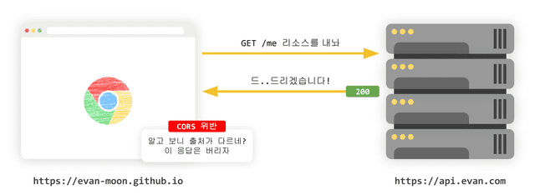
3. Same Origin
출처를 비교하는 로직은 서버에 구현된 스펙 X
브라우저에 구현된 스펙
CORS정책을 위반하는 요청에 서버가 정상적으로 응답 하더라도
브라우저가 이 응답을 분석해서 CORS 정책에 위반되면 응답 처리 X
정상적인 응답 로그
※ 프로토콜, 호스트, 포트 모두 일치해야 Same Origin이며, 하나라도 일치 X => Cross Origin이 된다.

Slide 6
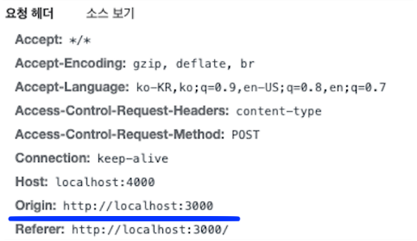
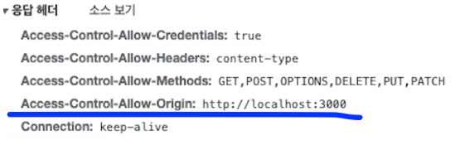
4. CORS 기본 동작 과정
클라이언트에서 HTTP 요청의 헤더에 Origin을 담아 전달
서버는 응답 헤더에 Access-Control-Allow-Origin을 담아 클라이언트로 전달
클라이언트 자신이 보낸 요청의 Origin과 서버 Access-Control-Allow-Origin을 비교
비교

Slide 7
감사합니다

